Slide 1
Визуализация реалистичного дождя в разное время суток
Курсовая работа
Студент: Марченко Владислав ИУ7-53Б
Научный руководитель: Кострицкий Александр Сергеевич
Москва – 2022 г.

Slide 2
Цель и задачи
Цель: реализация программного обеспечения для визуализации дождя в реальном времени с возможностью изменения с помощью графического интерфейса таких характеристик, как плотность дождя, размер капель, скорость падения дождя и направление падения дождевых капель.
Задачи:
выбрать способ представления объектов на сцене;
выбрать модель дождевых капель;
проанализировать алгоритмы удаления невидимых линий и поверхностей и выбрать наиболее подходящий;
проанализировать и выбрать средства программной реализации;
реализовать выбранные алгоритмы для создания программы визуализации дождя в реальном времени;
создать графический интерфейс для возможности изменения характеристик дождя и сцены пользователем.

Slide 3
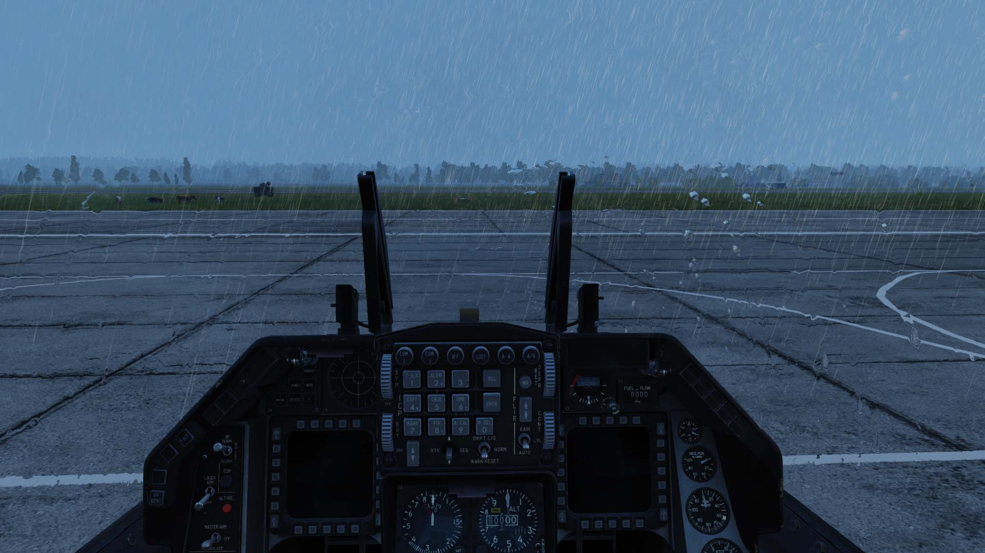
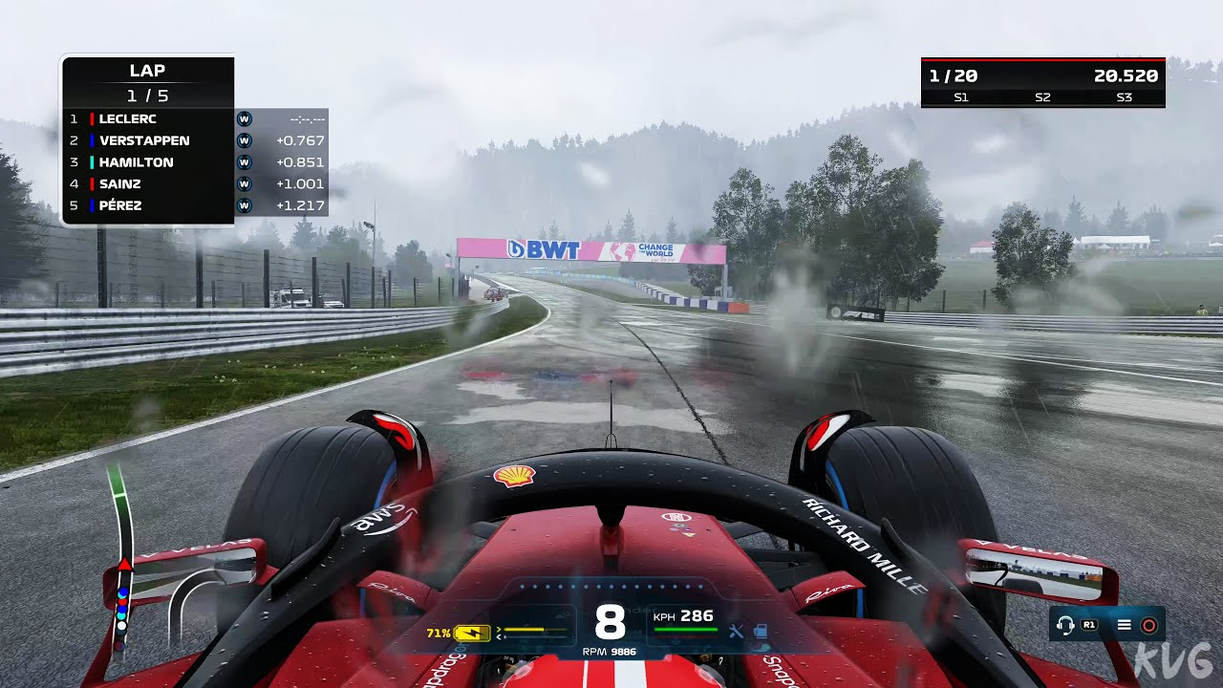
Дождь в симуляторах

Slide 4
Способы представления объектов
Существует три способа задания моделей:
каркасная модель;
поверхностная модель (параметрическое представление или полигональная сетка);
объемная твердотельная модель.
Выбор: поверхностная модель, заданная полигональной сеткой.

Slide 5
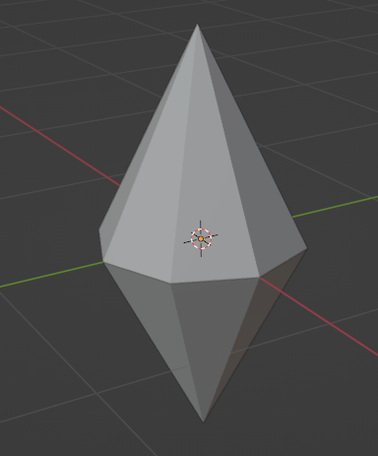
Модель дождевой капли

Slide 6
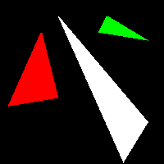
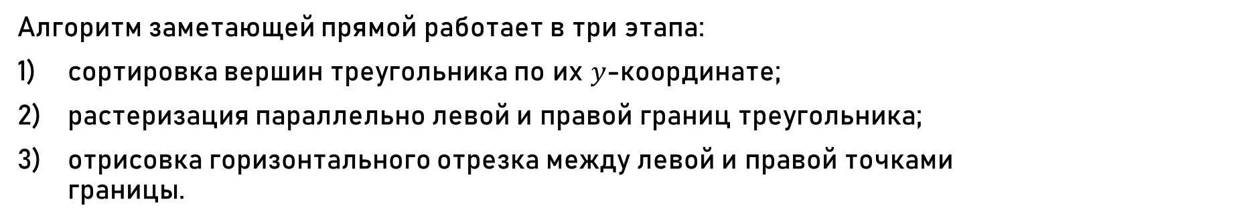
Алгоритм растеризации треугольников
Алгоритм заметающей прямой работает в три этапа:
сортировка вершин треугольника по их $y$-координате;
растеризация параллельно левой и правой границ треугольника;
отрисовка горизонтального отрезка между левой и правой точками границы.

Slide 7
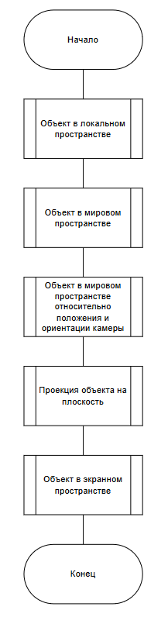
Графический конвейер

Slide 8
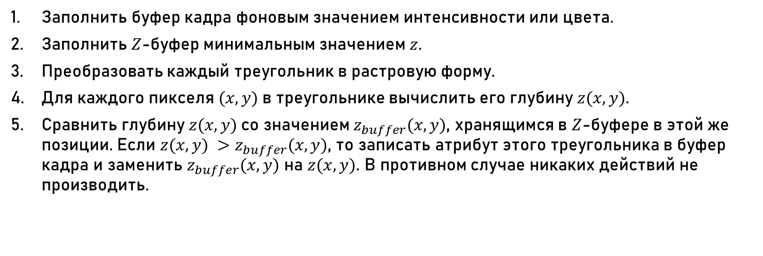
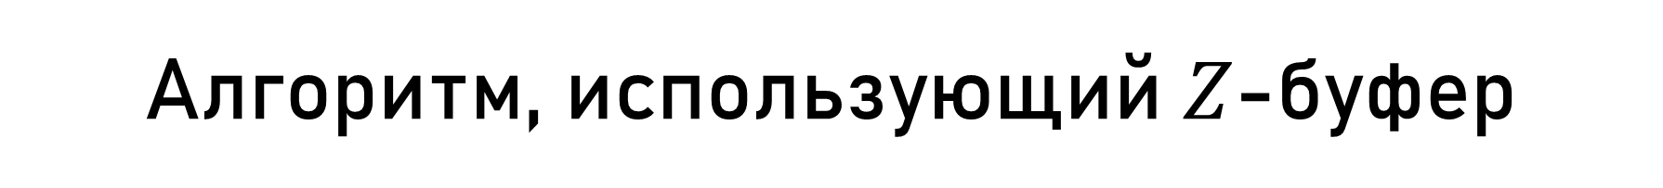
Алгоритм, использующий $Z$-буфер
Заполнить буфер кадра фоновым значением интенсивности или цвета.
Заполнить $Z$-буфер минимальным значением $z$.
Преобразовать каждый треугольник в растровую форму.
Для каждого пикселя $(x, y)$в треугольнике вычислить его глубину $z(x, y)$.
Сравнить глубину $z(x, y)$со значением $z_{buffer}(x, y)$, хранящимся в $Z$-буфере в этой же позиции. Если $z(x, y) >z_{buffer}(x, y)$, то записать атрибут этого треугольника в буфер кадра и заменить $z_{buffer}(x, y)$ на $z(x, y)$. В противном случае никаких действий не производить.

Slide 9
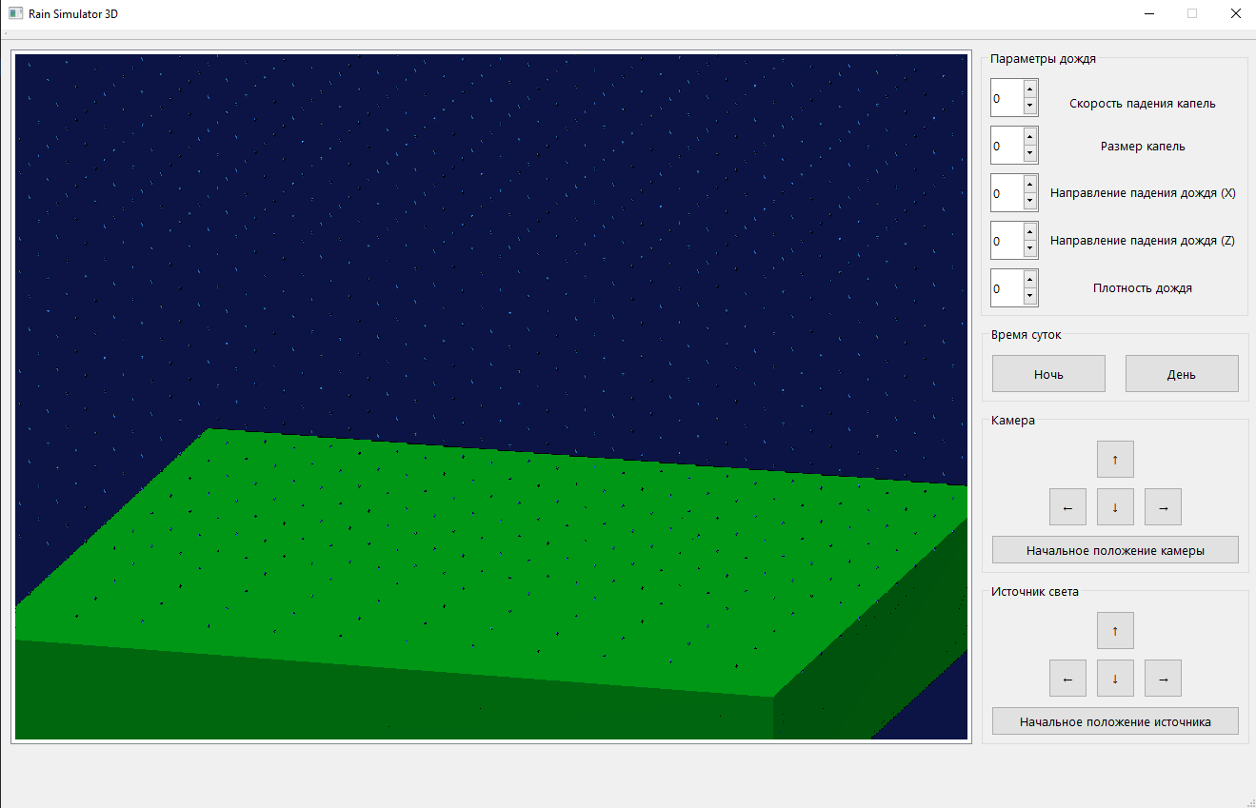
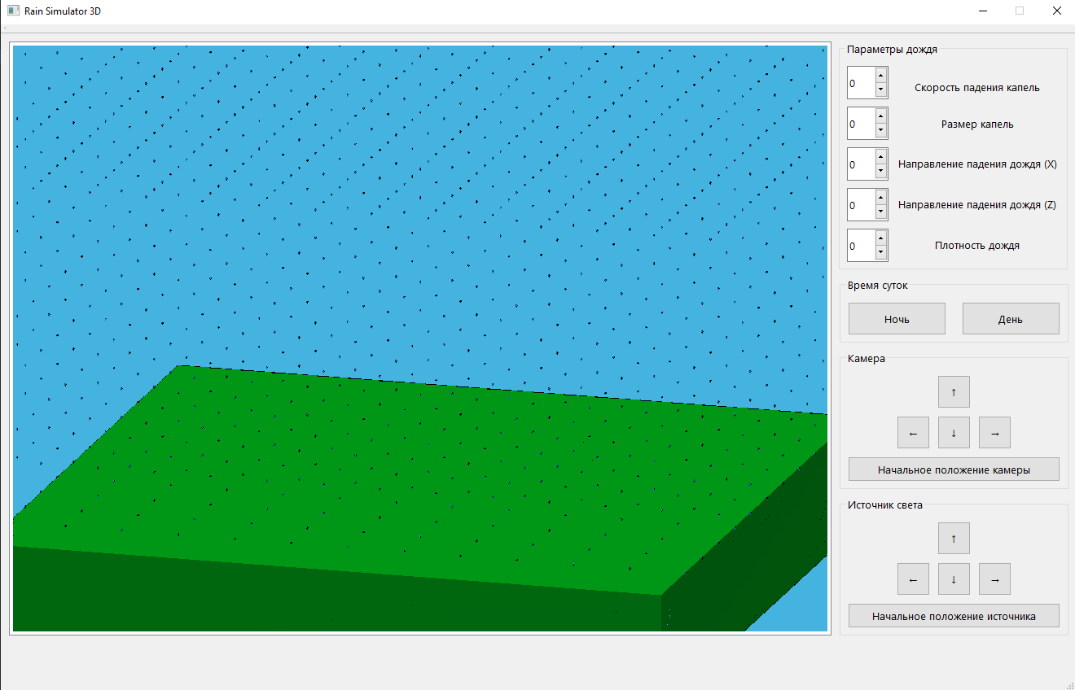
Примеры работы программы

Slide 10
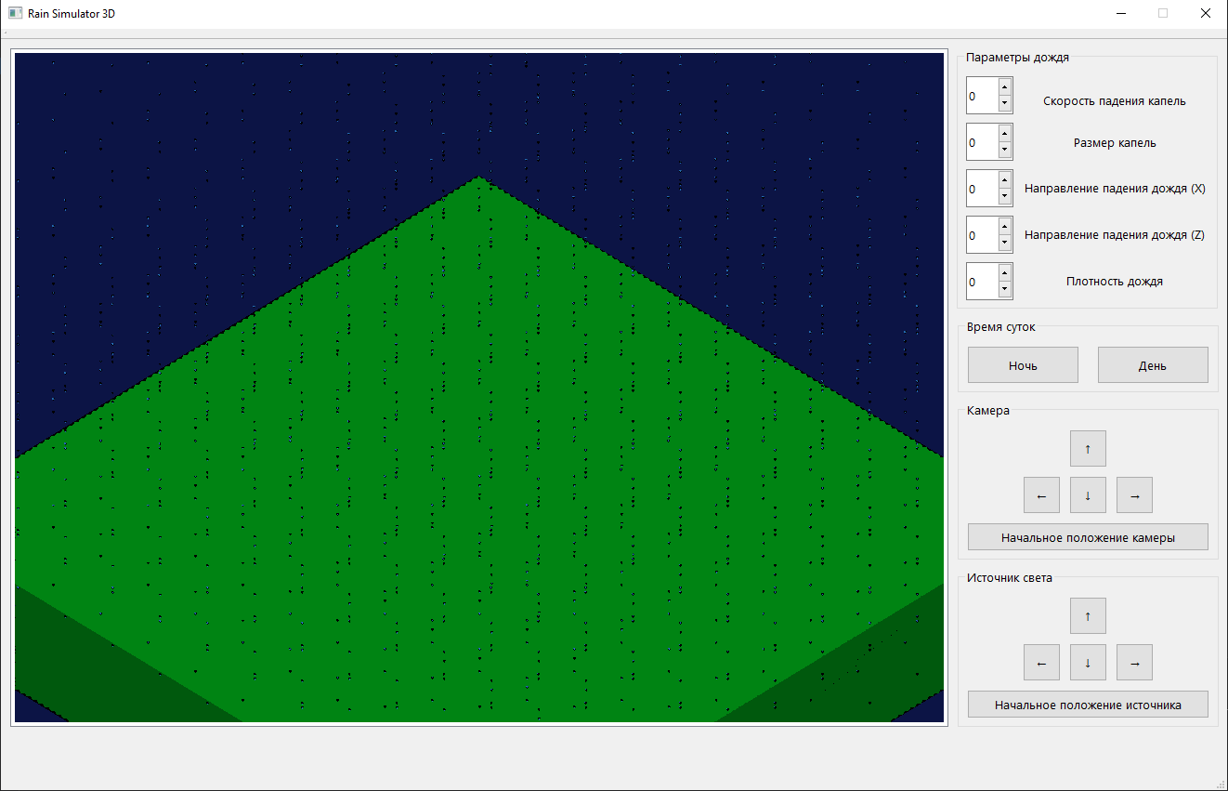
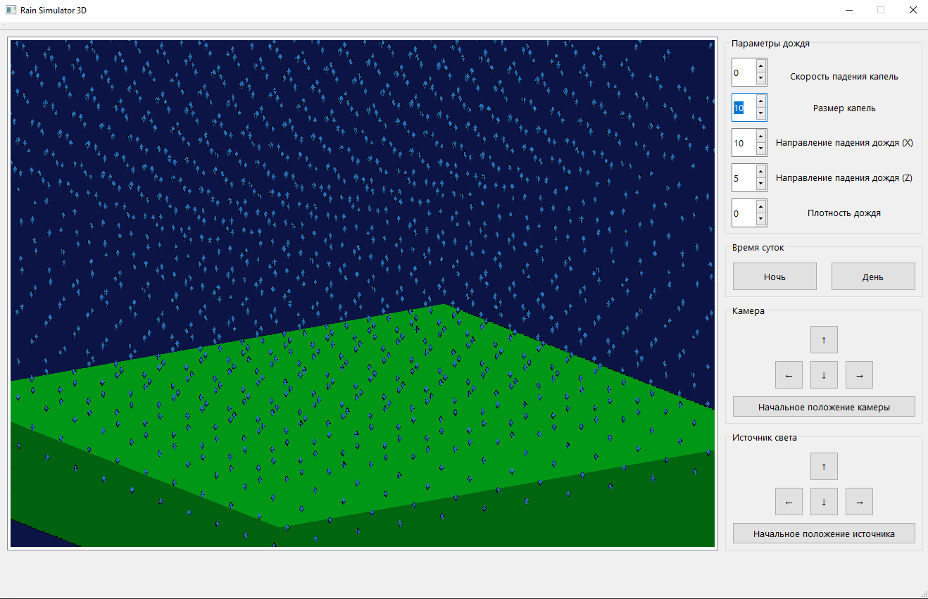
Примеры работы программы

Slide 11
Заключение
В ходе выполнения курсовой работы была достигнута поставленная цель. Решены все задачи:
выбран способ представления объектов на сцене;
выбрана модель дождевых капель;
проанализированы алгоритмы удаления невидимых линий и поверхностей и выбран наиболее подходящий;
проанализированы и выбраны средства программной реализации;
реализованы выбранные алгоритмы для создания программы визуализации дождя в реальном времени;
создан графический интерфейс для возможности изменения характеристик дождя и сцены пользователем.

